Slide 1
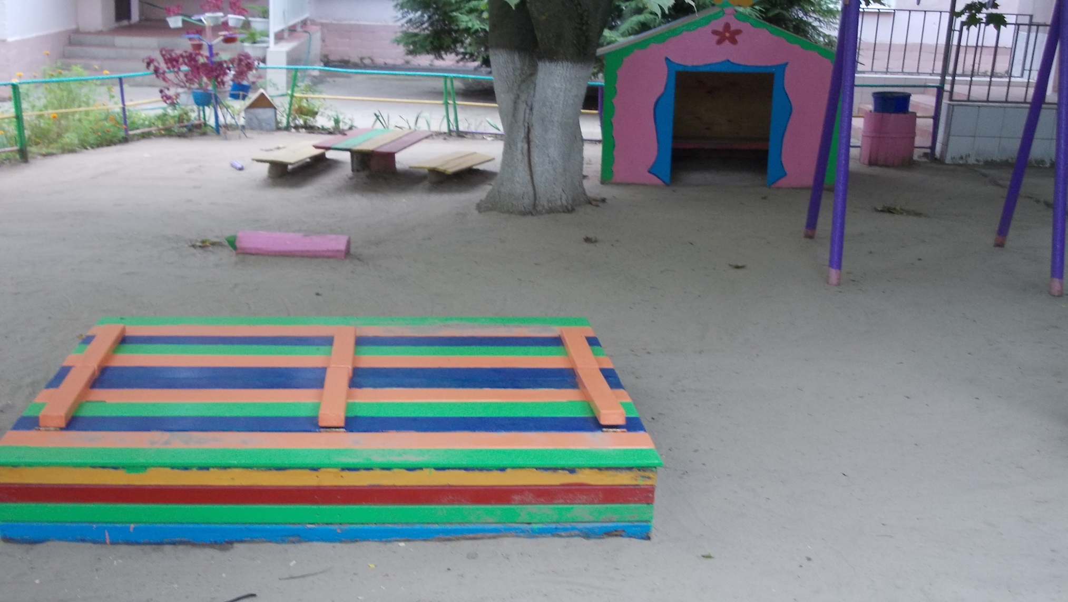
Мой любимый детский сад !

Slide 2
Кашка вкусная у нас ну, а булка высший класс!

Slide 3
За дедушку колю, за папу, бабушку лилю!

Slide 4
Сережа смотри «как вкусно»

Slide 5
В детском садике родном очень дружно мы живем!

Slide 7
Как здорово в саду у нас , играем дружно каждый раз

Slide 10
Посчитаем пальчики.

Slide 11
Играем мы дружно с друзьями цвета и фигуры изучаем

Slide 15
Гулять, гулять мы идем!

Slide 16
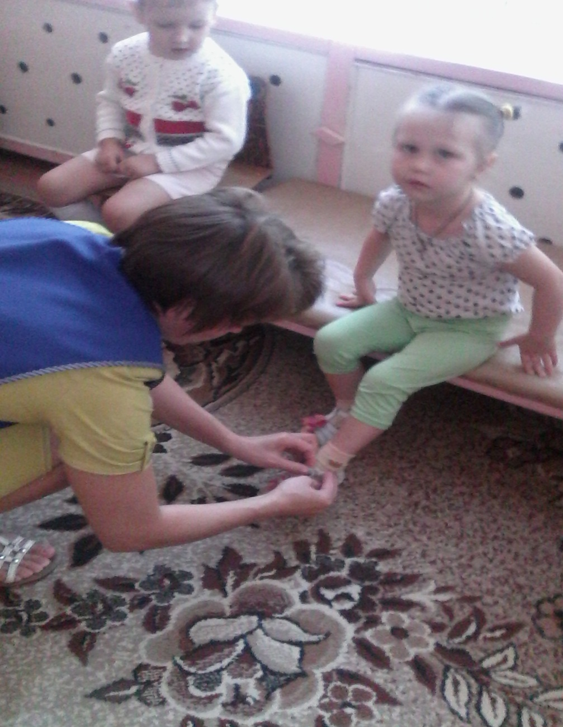

Slide 17
Хозяйстве пригодится !

Slide 18
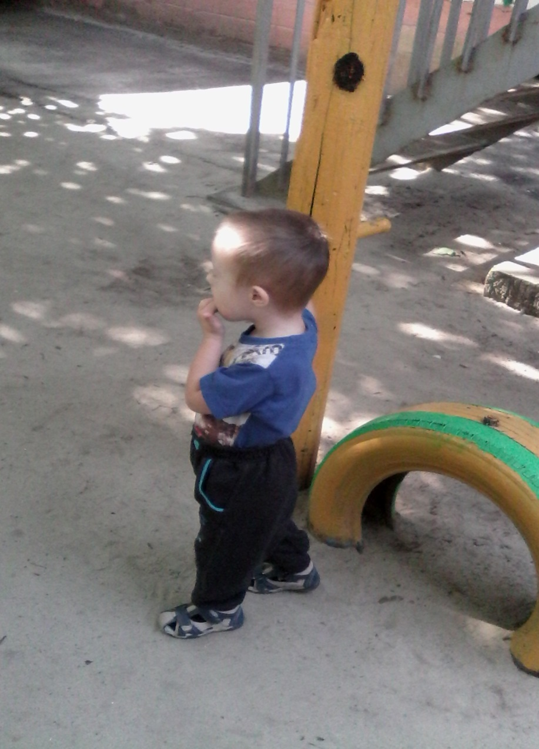

Slide 19
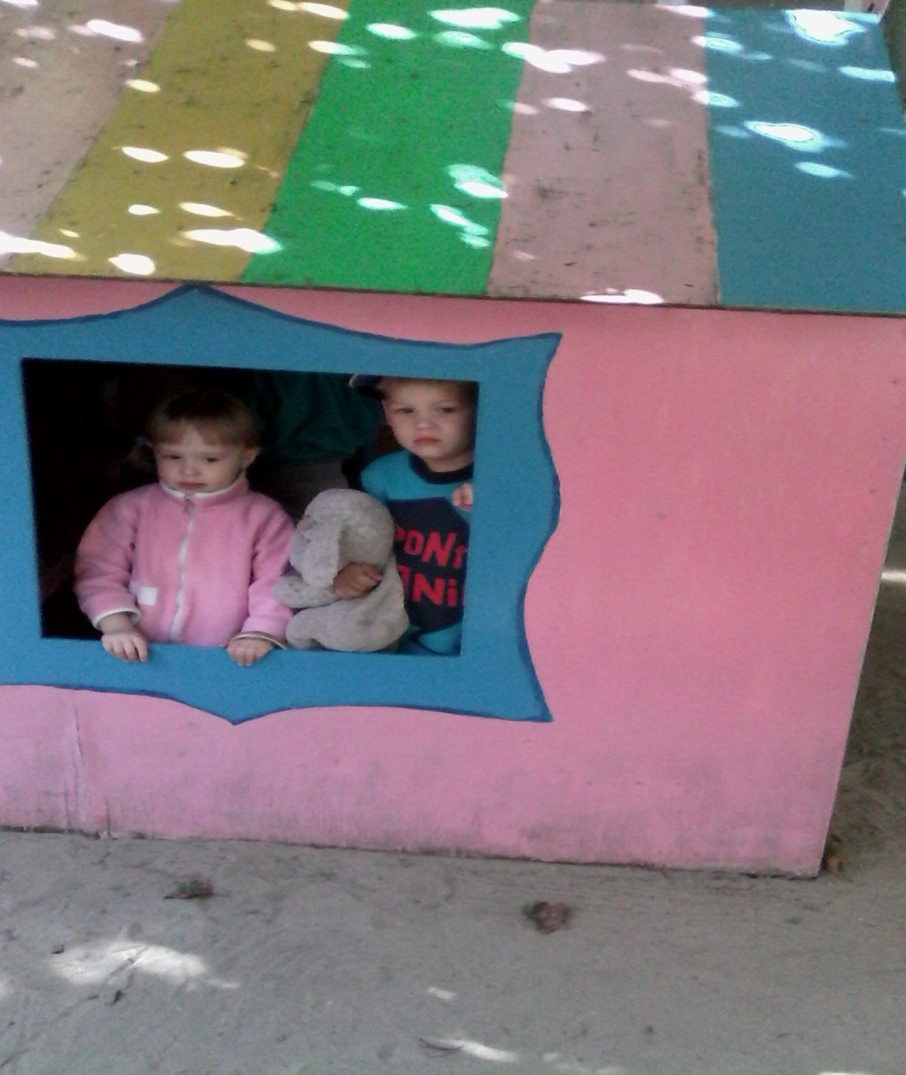
Кто в домике живет?

Slide 20
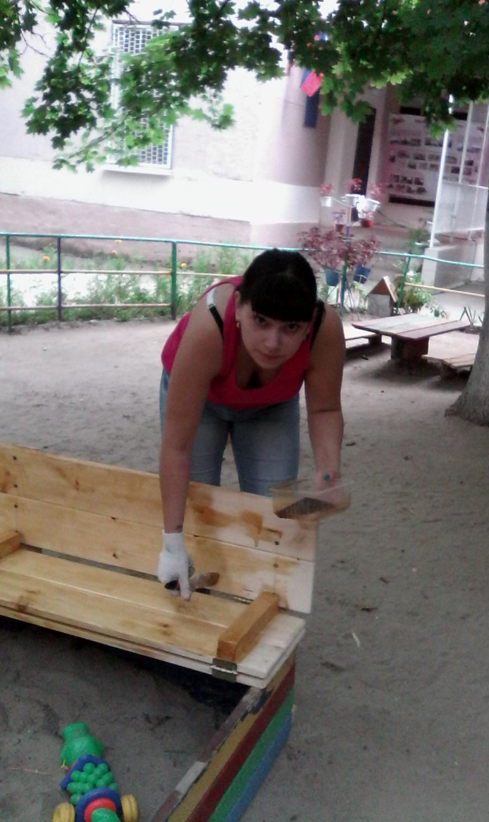
Родители первые помощники спасибо!

Slide 21
Все интересно «что это?»

